Slide 1
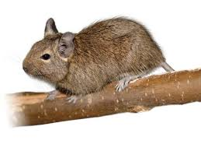
Voeding degoe

Slide 2
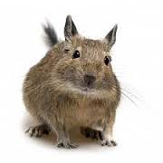
Wat is normaal voor een degoe?
Degoes zijn planteneters. In de natuur eten ze grassen, zaden en dorre plantendelen.

Slide 3
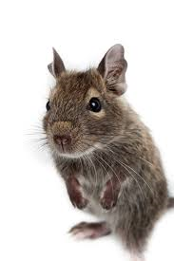
Wat bied de DSZ?
Speciaal degoe voer
Wanneer dit er niet is, chinchilla of cavia
Ongeveer 1,5 theelepel droogvoer per degoe per dag.
Onbeperkt ruwvoer (hooi)
Knaaghout (tanden groeien)

Slide 4
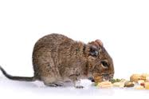
Waar moeten wij extra op letten bij voeren?
Ze mogen ook groente
Sla
Witlof
Courgette
andijvie
Ze mogen ook kruiden
Tijm
Peterselie
Weegbree
Aardbeiblad
Paardenbloemblad
gras

Slide 5
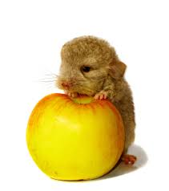
Waar moeten wij extra op letten bij voeren?
Ze mogen ook knagen
Wilgen
Berken
Hazelaar
appelbomen
Ze mogen ook fruit mits niet te zoet
Appel
Aardbei

Slide 6
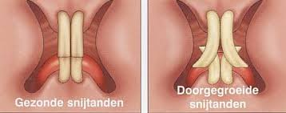
Welke fouten kan je maken?
Degoes mogen geen voer met veel zonnebloempitten en pinda’s.
Knaag en likstenen kunnen blaasstenen veroorzaken.
Degoes mogen niet te veel suiker krijgen snel diabetes en grauwe staar
Moeten kunnen knagen anders olifantstanden

Slide 7
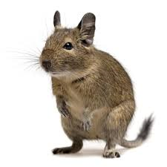
Opdracht
Verdeel de klas in 5 groepen
Iedere groep werkt een dier (soort uit):
Hamster
Gerbil
Rat
Chinchilla
Muis
Iedere groep werkt de volgende punten uit:
Wat is normaal
Wat bied dsz
Extra opletten
Fouten
Dit ga je kort presenteren aan de klas

